Slide 1
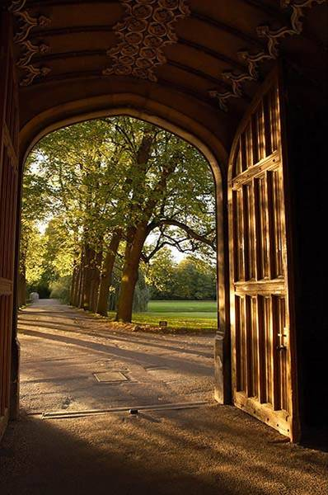
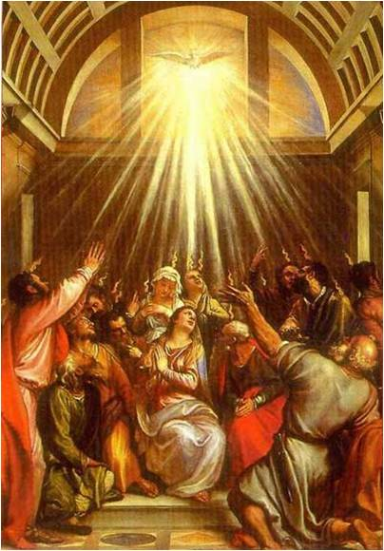
VIGILIA DE PENTECOSTÉS
ABRAMOS PUERTAS
AL RITMO
DEL ESPIRITU

Slide 2
I- Estaban los discípulos en una casa,
con las puertas cerradas por miedo….

Slide 3
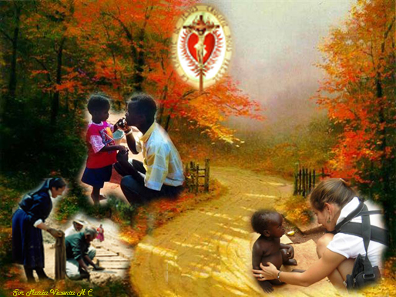
Yo el Espíritu,
soplé vientos de apertura,
abrí mentes, ensanché corazones.
Recorro los senderos de la historia provocando dinamismos de apertura.

Slide 4
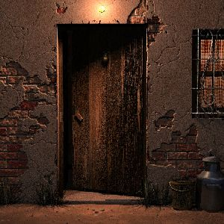
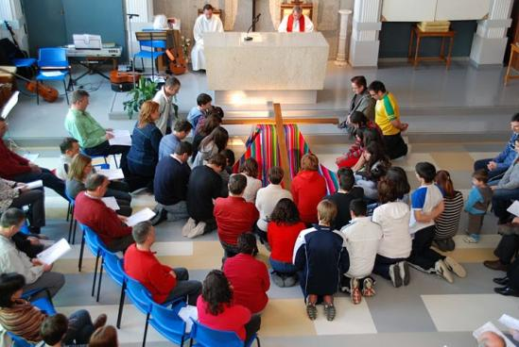
Querida Iglesia, ¡cuántas puertas has ido cerrando con el paso de los años!
¡Olvidaste mis promesas
y te dejaste vencer por tus miedos!
Y la historia viene de lejos,
de muy lejos.

Slide 5
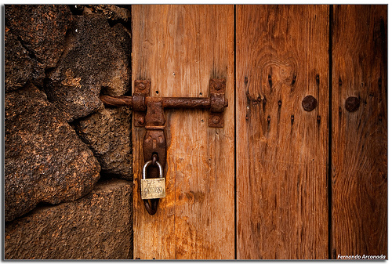
Puertas cerradas para aislarte, protegerte y defender tus intereses. (portazo-silencio)
Puertas cerradas por miedo, por comodidad, por orgullo.. (portazo-silencio)
Cerrojos echados a los que pensaron diferente y cuestionaron tradiciones. (portazo-silencio)

Slide 6
La Asamblea
pide perdón

Slide 7
II- EL ESPÍRITU
ABRE LAS PUERTAS AL MUNDO:

Slide 8
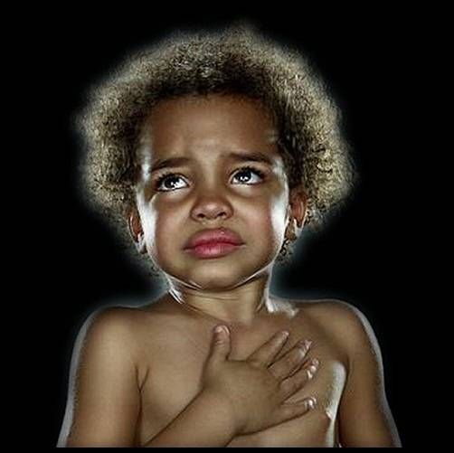
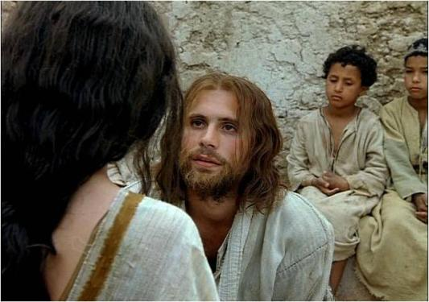
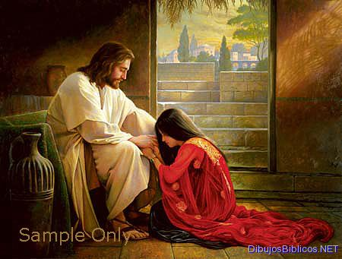
abrázalo,
Querida Iglesia, ¡no te cierres al mundo!
Acógelo,
ámalo.
escúchalo,

Slide 9
Aunque no piense como tu,
aunque se equivoque,
aunque te rechace…

Slide 10
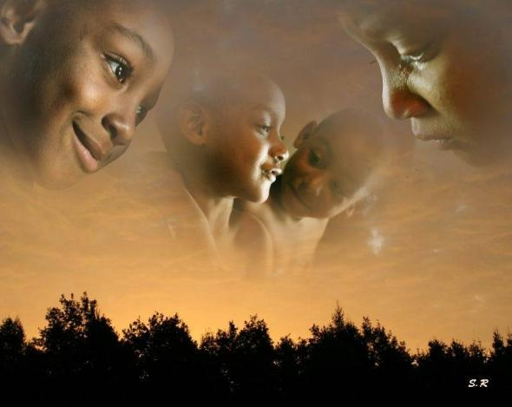
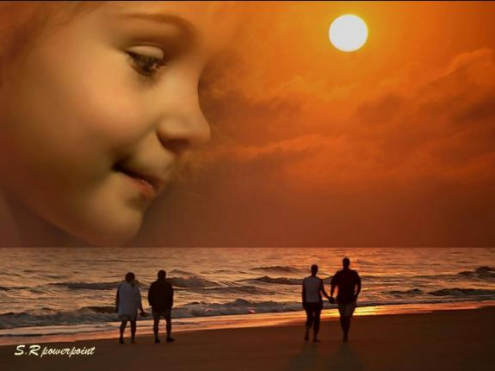
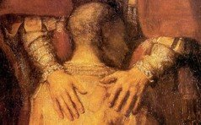
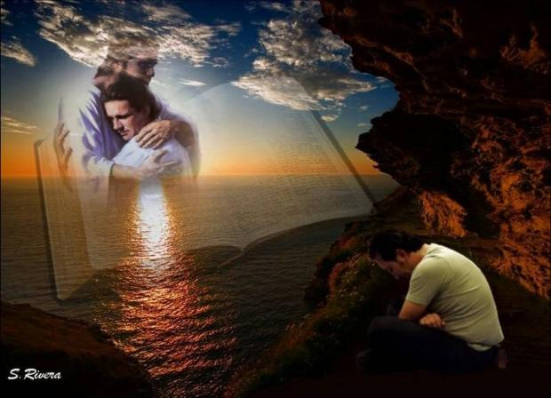
Pronuncia sobre él una palabra de bondad, una sonrisa, un “te quiero”.

Slide 11
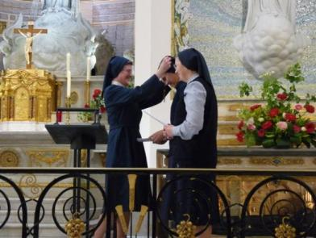
Ábrenos, envíanos;
a los nuestros y a los otros,
a los cercanos y a los extraños
a los que te conocen y a los que sólo te sueñan.

Slide 12
Sigue al Concilio
que ha declarado a la iglesia amiga
y servidora de la humanidad.

Slide 13
La asamblea canta:

Slide 14
III-EL ESPÍRITU ABRE LAS PUERTAS
A LA DIVERSIDAD:

Slide 15
¡Soy el viento de Pentecostés,
que engendro y defiendo la diversidad!
Me gusta el pluralismo, la comunión en la diferencia…
Mi soplo une, pero no unifica.
De mi soplo nació no uno, sino cuatro evangelios,

Slide 16
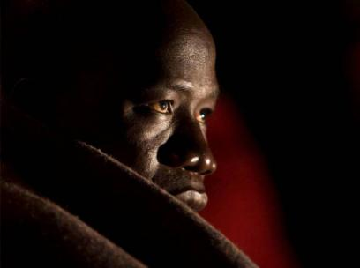
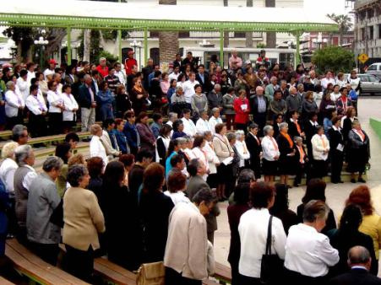
No quiero mentes altivas
que quieran imponer a todos sus criterios.
Ni miradas acusadoras,
que vean lo diferente como una amenaza.
Ni credos enlatados que no entiendan
de matices.

Slide 17
Mi soplo es un canto al pluralismo,
un grito a la libertad…
Me asusta que el sábado
deje de ser para el hombre,
No nos dejes tiempo
para inventarnos excusas,

Slide 18
La asamblea
pide el Espíritu

Slide 19
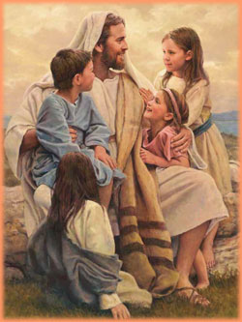
IV-EL ESPÍRITU ABRE LAS PUERTAS
A LOS PEQUEÑOS: ( min)

Slide 20
¡Soy el viento de Pentecostés,
actúo en lo pequeño y frágil
para mostrar a todos la grandeza de Dios.

Slide 21
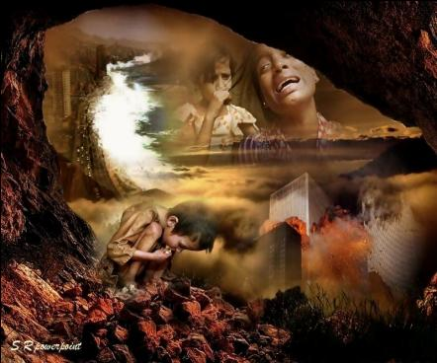
Soy la fuerza que mueve a la Iglesia
a ponerse del lado de los que padecen y lloran,
de los que viven en carne propia
el peso de la injusticia del mundo.

Slide 22
Soy el aliento de los testigos del Reino,

Slide 23
La Asamblea hace memoria
de testimonios vivos
San Vicente, Santa Luisa.

Slide 24
V- EL ESPÍRITU
ABRE LAS PUERTAS A LA ALEGRÍA: ( min)

Slide 25
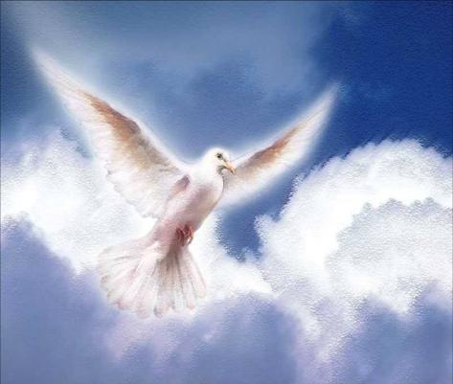
¡Soy el viento de Pentecostés,
que escruta lo secreto de vuestro corazón.
A vosotros os digo, cristianos del siglo XXI:

Slide 26
Recuperad la alegría
de pertenecer a la iglesia.
El sentido profundo del vivir.

Slide 27
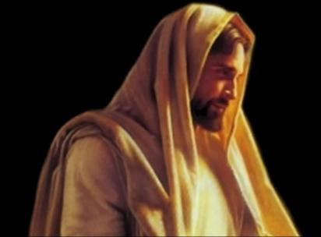
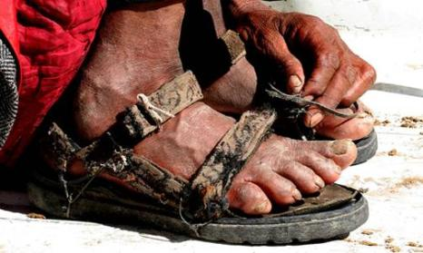
El gozo de saber que hay un camino,
que siempre hay Alguien que nos espera.
la alegría de caminar hacia el Reino,

Slide 28
Que seamos testigos trasparentes.
No viváis en la nostalgia del pasado.
El mundo necesita testigos felices, mensajeros de esperanza.

Slide 29
¿Quien se sentirá atraído por vuestra tristeza?
¿A quién convencerá una fe revestida de lamentos?
¿Quién seguirá el ejemplo de creyentes sin brillo en la mirada?.

Slide 30
La asamblea
escucha la Palabra

Slide 31
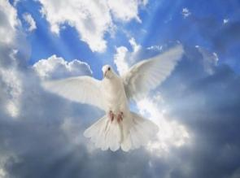
VI- EL ESPÍRITU
ABRE LAS PUERTAS A LA MISIÓN

Slide 32
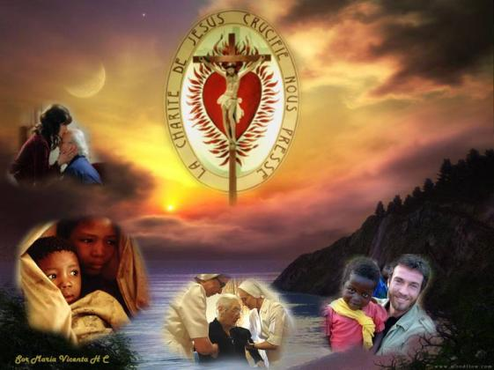
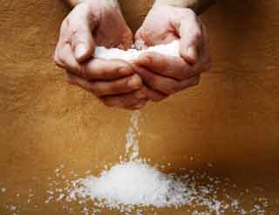
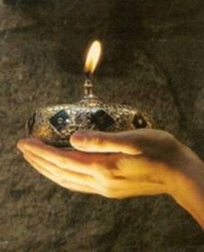
Soy el viento de Pentecostés, que vuelve a rugir con fuerza.
Veo desde lo alto vuestros grupos y comunidades.
Percibo las inercias y deterioros de vuestro caminar.
Soy consciente de lo mucho que os cuesta ser sal, luz y fermento en la masa.

Slide 33
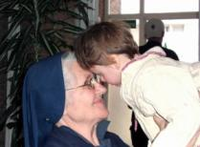
Queremos llevar la misión
de forma sencilla pero no ingenua,
que sugiere pero no impone,
que se reconoce limitada pero se sabe guiada,
que vive por y para el Reino del Dios que nos apasiona
y nos llama a ser testigos de su amor apasionado.

Slide 34
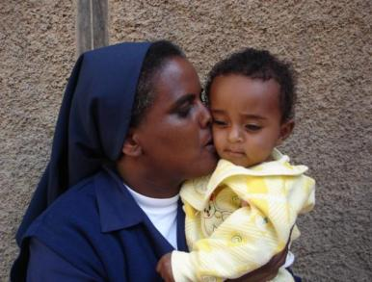
Llevemos la misión con espíritu fraterno, alegre,
Movidos por la ternura y el amor que da la fuerza del Espíritu.

Slide 35
ABRAMOS PUERTAS
AL RITMO DEL ESPIRITU
IMÁGENES DE INTERNET Y CREACIONES PERSONALES
TEXTO: ROSENDO PALACIOS CM
MÚSICA: MAHLER ADAGIETTO SYMPHFONIE 5ª.WAV
ADAPTACIÓN: Sor María Vicenta Díaz HC
GRACIAS POR RESPETARLO INTACTO

